Slide 1

Türkiye de Gerçekleşen Trafik Kazalarının İstatistiksel Analizi
Assiye Sevde Özata
Seçil Göktaş

Slide 2

İçindekiler
Veri Hakkında Bilgi
Tablo ve Grafik Gösterimi
2002-2020 Yıllarına ait Betimsel İstatistik
Korelasyon Matrisi
Regresyon Modeli
Normallik Testleri
Varyans Analizi
Zaman Serileri Analizi
2021 Yılı Kazaları Türkiye Haritası
Kümeleme Analizi
Kaza Oluş Türleri
2021 Yılı Aylık Trafik Kazaları ve Etki Eden Faktörler
2021 Yılı Betimsel İstatistik
Korelasyon Matrisi
Regresyon Modeli
Normallik Testleri
Varyans Analizi
Aylık Türkiye Haritası
Sonuç
Kaynaklar

Slide 3

Türkiye de Gerçekleşen Trafik Kazalarının İstatistiksel Analizi
Veriler, Türkiye 2002-2020 yılları arasında ;
Taşıt Sayısı
Kaza Sayısı(Bağımlı değişken)
Ölü Sayısı
Yaralı Sayısı
Karayolu Uzunlukları
2021 yılı ve ayları;
Kaza Sayısı(Bağımlı değişken)
Ölü Sayısı
Yaralı Sayısı
Kusur Unsuru Sürücü
Kusur Unsuru Yaya
Kusur Unsuru Yol
Kusur Unsuru Araç
Alkollü Sürücü
Aşırı Hızlı Araç Kullanma
değişkenlerinden oluşmaktadır.

Slide 4
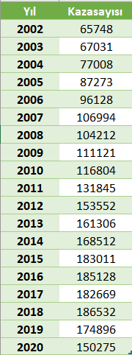
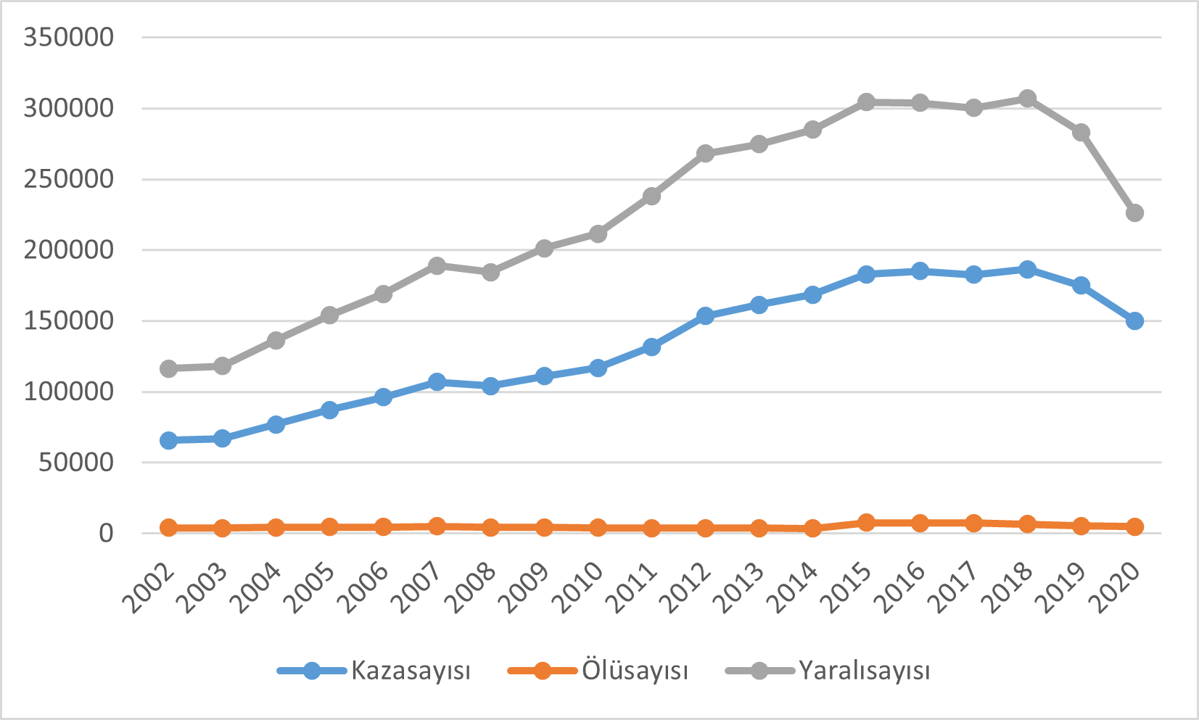
Tablo ve Grafik Gösterimi
2002-2020 yılları arasında gerçekleşen kaza sayısının tablosu ve kaza sayısına ek olarak ölü sayısı ve yaralı sayısının grafiksel gösterimi aşağıda gösterilmektedir.

Slide 5
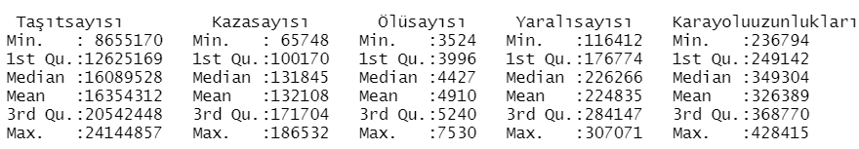
Betimsel İstatistik
Türkiye de 2002-2020 yılları arasında gerçekleşen kazalarda en az ölüm 2014 yılında 3524, en çok ise 2015 yılında 7530 kişi olarak görülmüştür.
Yaralı ise en az 2002 yılında 116412 kişi olurken, en çok 2018 yılında 307071 kişi yaralanmıştır.

Slide 6
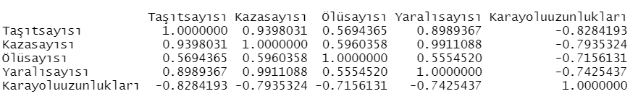
Korelasyon Matrisi
2002-2020 yılları arasında gerçekleşen kaza sayısına bakıldığında;
Taşıt sayısı, ölü sayısı ve yaralı sayısı ile yüksek bir korelasyona sahip olduğunu görmekteyiz.
Karayolu uzunlukları ile negatif ilişkili ve yüksek korelasyona sahiptir.

Slide 7
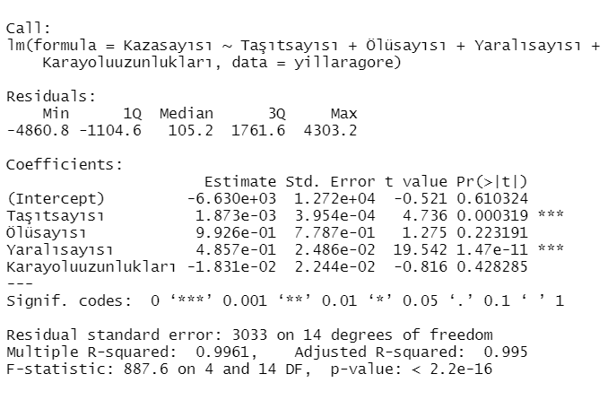
Regresyon Modeli
2002-2020 yılları arasını kapsayan veride EKK yöntemi ile tahminleme yapılmıştır. Analiz sonuçlarına göre bu dönemde kaza sayısı değerindeki varyasyonu açıklaması bakımından taşıt sayısı ve yaralı sayısı değişkenlerinin istatistiksel olarak anlamlı bir etkisi olduğu gözlemlenmektedir.
Taşıt sayısı, ölü sayısı ve yaralı sayısı değişkenlerinin kaza sayısı üzerinde pozitif etkisi olduğu gözlemlenmiştir.

Slide 8
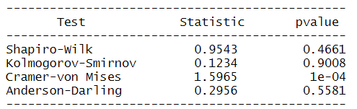
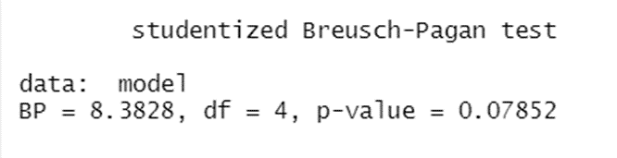
Normallik Testleri
Varyansların homojen olduğu görülmektedir.
Veri normal dağılıma uymaktadır.

Slide 9
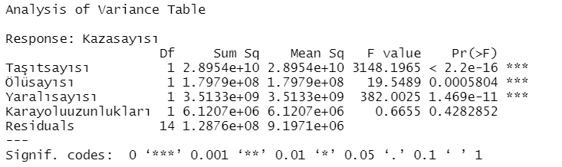
Varyans Analizi
Analiz sonuçlarına göre 2002-2020 döneminde kaza sayısı ile taşıt sayısı, ölü sayısı ve yaralı sayısı değişkenleri arasında anlamlı bir ilişki olduğu gözlemlenmektedir.

Slide 10
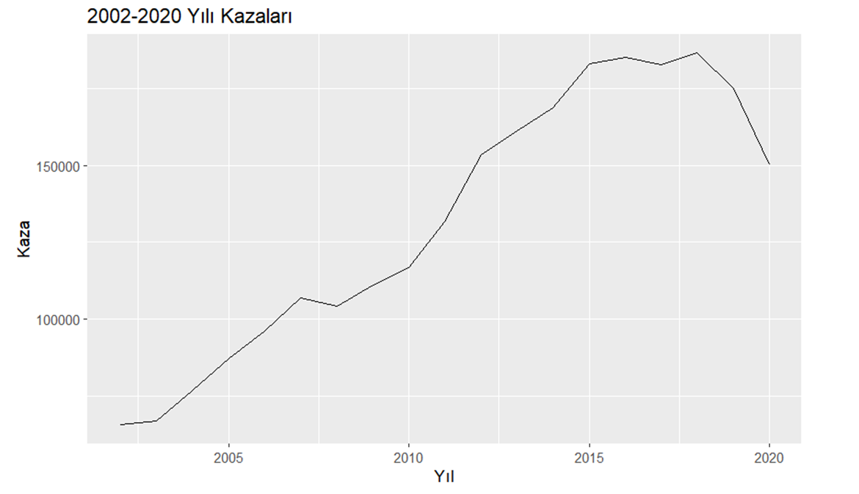
Zaman Serileri Analizi
2002-2020 yılları arasında Türkiye’de meydana gelen trafik kaza sayıları kullanılarak zaman serileri analizi yöntemi ile zamansal analiz yapılmıştır. Öncelikli olarak trafik kaza verilerinin zaman serisi grafiği aşağıdaki gibidir. Grafiğe baktığımızda trend olduğunu görmekteyiz.

Slide 11
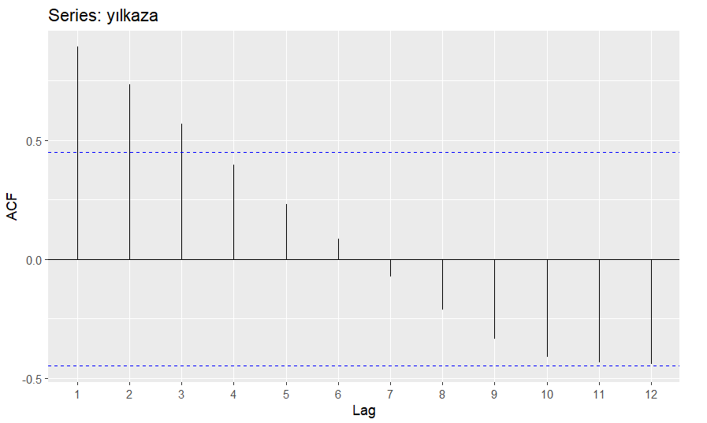
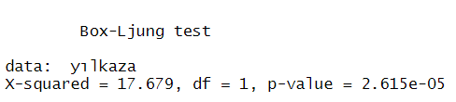
Grafiği incelediğimizde ve Box- Ljung test sonucuna baktığımızda otokorelasyon probleminin olduğunu görmekteyiz.

Slide 12
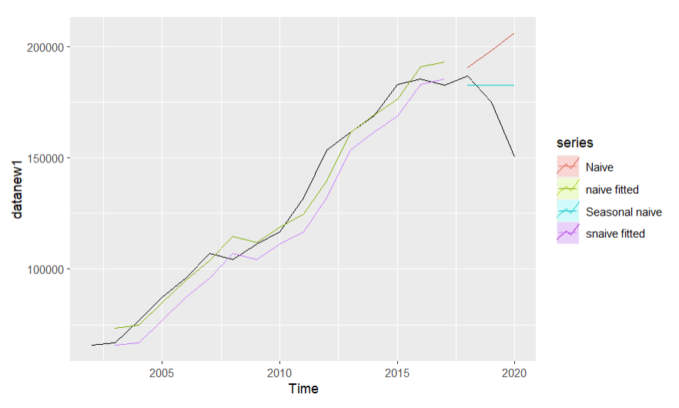
Eğitim seti 2002-2017 yılları ve test seti 2018-2020 yılları seçilmiştir. Eğitim seti üzerinde driftli naive ve seasonal naive kullanarak modelleme yapılmıştır. Bu modellerin hem eğitim hem test seti üzerinde tahmin performanslarını gösteren grafik çizdirilmiştir.
Driftli naive modelinin eğitim seti üzerinde daha iyi tahmin verdiği görülmektedir.

Slide 13
Driftli naive RMSE değerleri
Seasonal naive RMSE değerleri
Driftli naive modeli eğitim seti üzerinde iyi performans gösteriyor fakat test seti üzerinde iyi değil.
Cross Validation Değerleri
Driftli naive cross validation değeri 11030.32 , seasonal naive cross validation değeri 11248.57 çıkmıştır. Birbirlerine çok yakın değerler olmakla birlikte driftli naive modelinin CV değeri daha iyidir denilebilir.

Slide 14
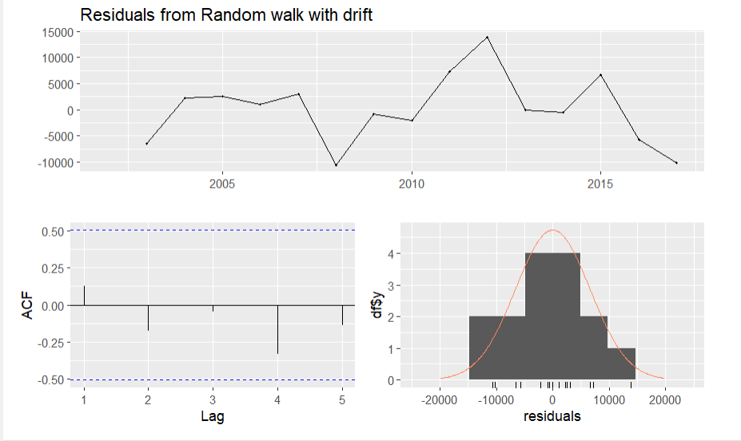
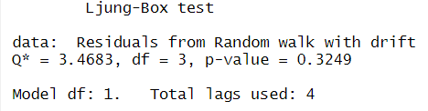
Otokorelasyon problemi kalkmıştır, artıklara baktığımızda sıfır etrafında rasgele dağılım izlenmemektedir, artıklar normal dağılmaktadır.
Ljung -Box teste bakarak otokorelasyon kontrol edildiği zaman otokorelasyon problemi yoktur.
Varsayım Kontrolü

Slide 15
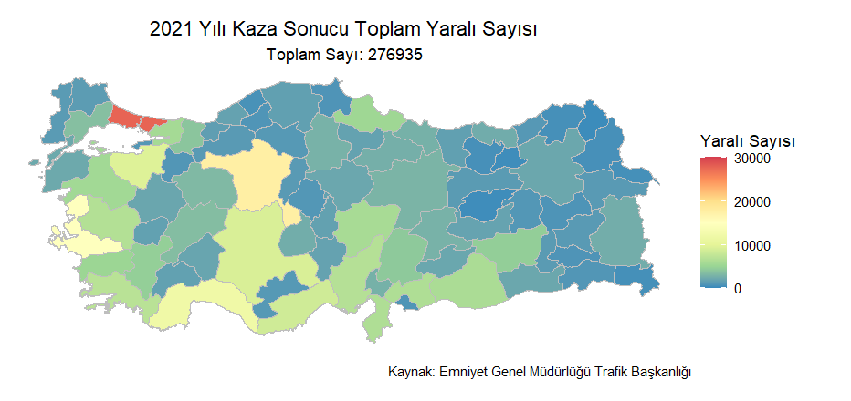
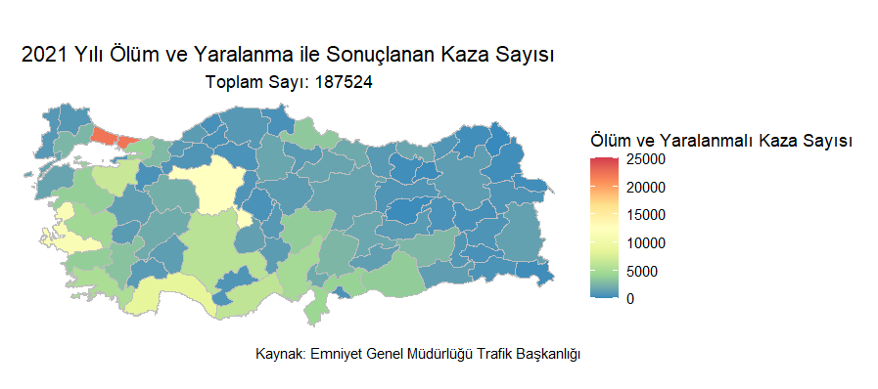
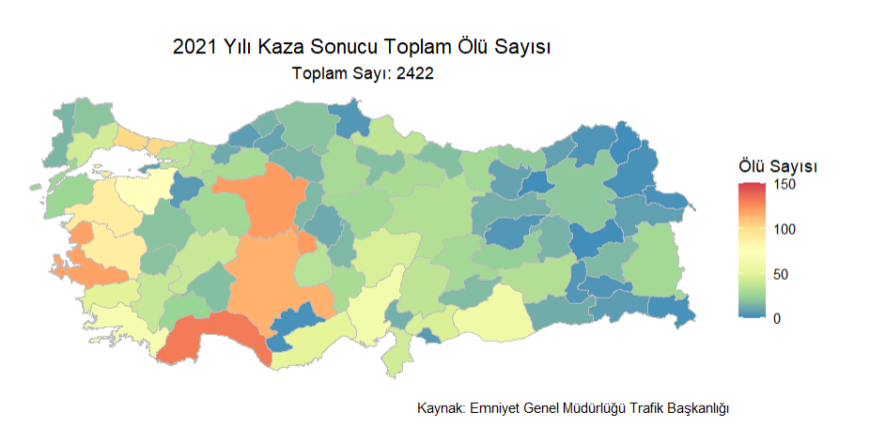
2021 yılında gerçekleşen kazalar sonucunda en yüksek yaralı sayısı sırasıyla İstanbul, Ankara, İzmir, Antalya ve Konya illerinde görülmektedir.
2021 yılında en yüksek kaza sayısının sırasıyla İstanbul, Ankara, İzmir ve Antalya illerinde olduğu görülmektedir.
Toplam 187.524 ölüm ve yaralanma ile sonuçlanan kaza olduğu belirlenmiştir.
2021 yılında gerçekleşen kazalar sonucunda en yüksek ölü sayısı sırasıyla Antalya, Ankara, İzmir, Konya ve İstanbul illerinde görülmektedir.

Slide 16
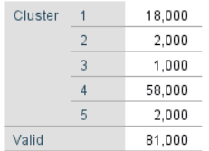
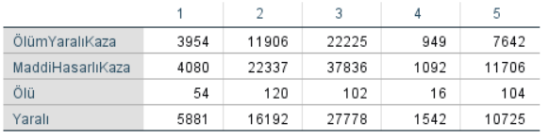
Kümeleme Analizi
Her bir kümedeki birim sayısı
Sonuç küme merkezleri
81 ilin kümeleme analizi sonucu 2., 3. ve 5. kümelerdeki illerde ölü ve yaralı sayısının daha çok olduğu, 4. kümede daha az olduğu görülmektedir. Bu iller İstanbul, Ankara, İzmir, Antalya ve Bursa’dır. Bu iller yüksek nüfus yoğunluğuna sahiptir ve gelişmiş yerlerde ölüm ve yaralanma sayılarının yüksek olduğu sonucu elde edilir.

Slide 17
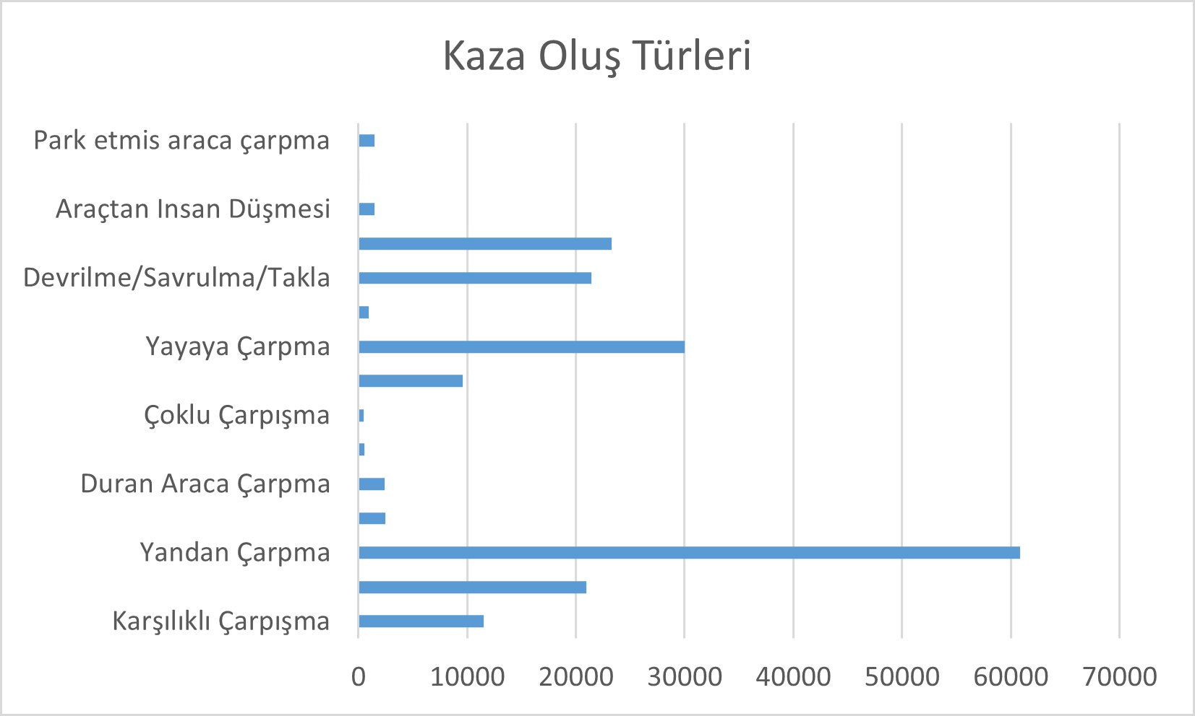
2021 yılı kaza oluş türlerine bakıldığında en çok 60843 kaza ile yandan çarpma ve akabinde 29980 kaza ile yayaya çarpma şeklinde olmuştur. En az kaza ise araçtan cisim düşmesi ile olmuştur.

Slide 18
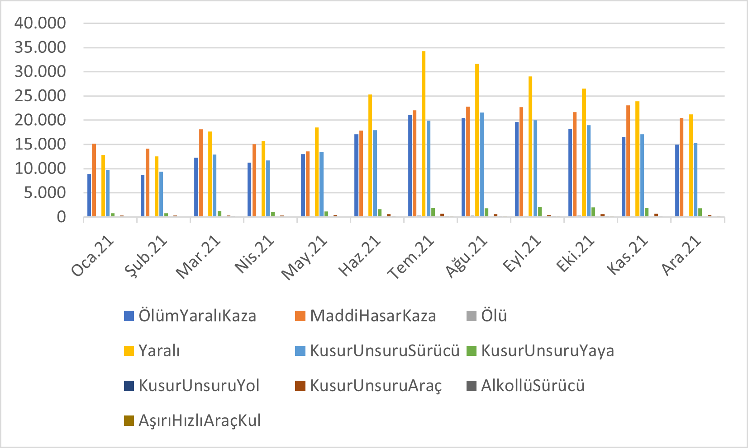
2021 Yılı Aylık Trafik Kazaları ve Etki Eden Faktörler
2021 Yılı en fazla yaralının Temmuz ve Ağustos aylarında görülmektedir. Ayları incelediğimizde kusur unsuru olarak en çok sürücünün hatalı olduğu görülmektedir.

Slide 19
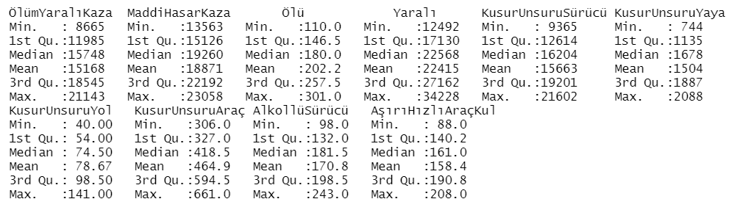
Betimsel İstatistik
Ölüm ve yaralanma ile sonuçlanan kaza sayısı en çok 21143 ile Temmuz ayında gerçekleşmiştir.
En çok ölüm sayısı 301 ile Ağustos ayında , en az ölüm sayısı 110 ile Şubat ayında,
En çok yaralı sayısı 34228 ile Temmuz ayında , en az yaralı sayısı 12492 ile Şubat ayında,
Sürücünün alkollü olmasından kaynaklanan kazalar en çok 243 ile Temmuz ayında,
Aşırı hızlı araç kullanmadan kaynaklanan kaza sayısı en çok 208 kaza ile Ağustos ayında gerçekleşmiştir.

Slide 20
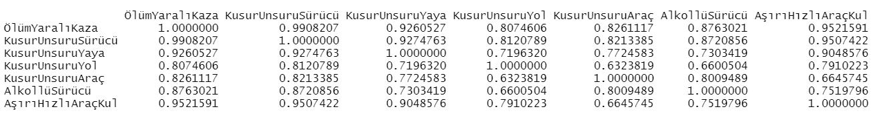
Korelasyon Matrisi
2021 yılında ölüm ve yaralanma ile sonuçlanan kaza sayısına bakıldığında;
Tüm değişkenler ile arasında güçlü bir korelasyon olduğu görülmektedir.

Slide 21
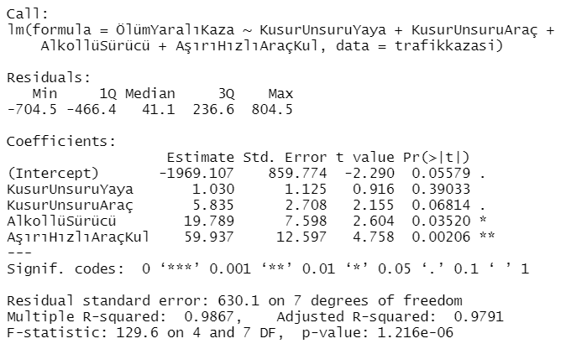
Regresyon Modeli
2021 yılında meydana gelen trafik kazaları verisinde EKK yöntemi ile tahminleme yapılmıştır. Analiz sonuçlarına göre bu dönemde Ölüm ve yaralanma ile sonuçlanan kaza sayısındaki varyasyonu açıklaması bakımından Alkollü Sürücü ve Aşırı Hızlı Araç Kullanan Sürücü değişkenlerinin istatistiksel olarak anlamlı bir etkisi olduğu gözlemlenmektedir. Kusur Unsuru Araç değişkeninde anlamlılığa çok yakın olduğu görülmektedir.
Modele eklediğimiz kusur unsuru yaya ve araç, alkollü sürücü ve aşırı hızlı araç kullanma değişkenlerinin ölüm ve yaralanma ile sonuçlanan kaza sayısı üzerinde pozitif etkisi olduğu gözlemlenmiştir.

Slide 22
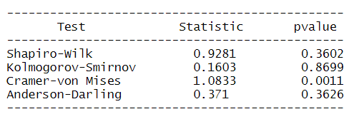

Normallik Testleri
P değerlerine bakıldığında, veri normal dağılıma uymaktadır.
Varyansların homojenliğini test etmek için Breusch-Pagan test uygulanır. Varyansların homojen olduğu görülmektedir.

Slide 23
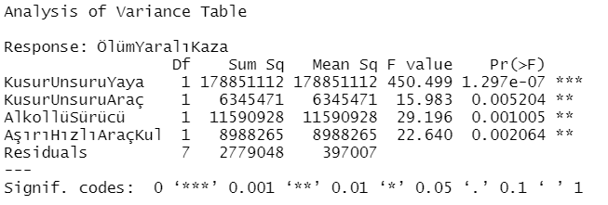
Varyans Analizi
Analiz sonuçlarına göre 2021 yılında ölüm ve yaralanma ile sonuçlanan kaza sayısı değişkeninin kusur unsuru yaya, kusur unsuru araç, alkollü sürücü ve aşırı hızlı araç kullanma değişkenleri ile anlamlı bir ilişki olduğu gözlemlenmektedir.

Slide 24
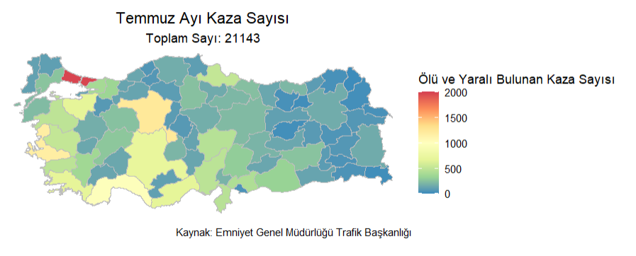
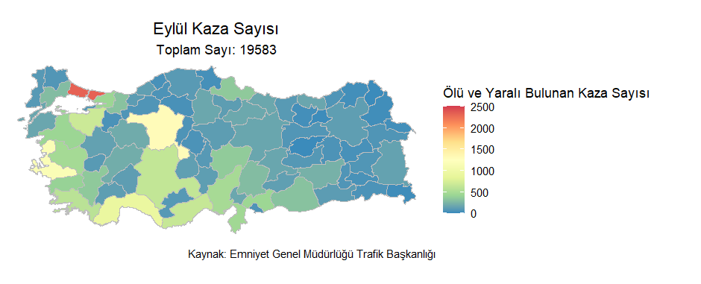
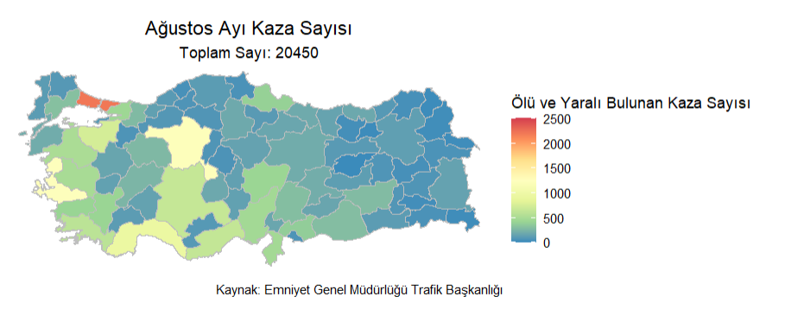
2021 yılında ölüm ve yaralanma ile sonuçlanan kazaların en çok Temmuz, Ağustos ve Eylül aylarında meydana geldiği görülmektedir. Burada en çok kaza olan ayların Türkiye Haritası ile gösterimi verilmiştir.
En çok kaza İstanbul, Ankara, İzmir, Antalya, Konya ve Mersin şehirlerinde görülmektedir. Nüfus yoğunluğunun yüksek olması bu illerde kaza sayılarının daha fazla olma sebeplerinden biri olabilmektedir.

Slide 25
Sonuç
Trafik kazaları, çok sayıda faktörün etkisi ile meydana gelen olaylardır. Trafik kazaları zaman ve mekana göre farklılıklar göstermektedir. Trafik kazaları tüm dünyada olduğu gibi ülkemizde de ölüm nedeni olarak ilk sıralarda yer almaktadır. Ülkemizde meydana gelen trafik kazalarına ait istatistikler incelendiğinde, kazalardaki en büyük kusur oranı sürücülere ait olduğu görülmektedir.
2002-2020 yılları arasını kapsayan veride EKK yöntemi ile tahminleme yapılmıştır. Bu dönemde kaza sayısı değerindeki varyasyonu açıklaması bakımından taşıt sayısı ve yaralı sayısı değişkenlerinin istatistiksel olarak anlamlı bir etkisi olduğu gözlemlenmiştir.
Varyans analizine göre 2002-2020 döneminde kaza sayısı ile taşıt sayısı, ölü sayısı ve yaralı sayısı değişkenleri arasında anlamlı bir ilişki olduğu gözlemlenmiştir.
2021 yılında en yüksek kaza sayısının sırasıyla İstanbul, Ankara, İzmir ve Antalya illerinde olduğu görülmüştür. Toplam 187.524 ölüm ve yaralanma ile sonuçlanan kaza olduğu belirlenmiştir.
Bu dönemde en yüksek yaralı sayısı sırasıyla İstanbul, Ankara, İzmir, Antalya ve Konya illerinde, en yüksek ölü sayısı ise sırasıyla Antalya, Ankara, İzmir, Konya ve İstanbul illerinde görülmüştür.
81 ilin kümeleme analizi sonucu İstanbul, Ankara, İzmir, Antalya ve Bursa illerinde ölü ve yaralı diğer illere göre daha çok olduğu ve bu illerin yüksek nüfus yoğunluğuna sahip olduğu için sayıların daha çok olduğu sonucuna varılmıştır.
2021 yılı kaza oluş türlerine bakıldığında en çok kazanın yandan çarpma olarak gerçekleştiği görülmüştür.
2021 yılında meydana gelen trafik kazaları verisinde EKK yöntemi ile tahminleme yapılmıştır. Bu dönemde Ölüm ve yaralanma ile sonuçlanan kaza sayısındaki varyasyonu açıklaması bakımından alkollü sürücü ve aşırı hızlı araç kullanan sürücü değişkenlerinin istatistiksel olarak anlamlı bir etkisi olduğu gözlemlenmiş, kusur unsuru araç değişkeninin de anlamlılığa çok yakın olduğu görülmüştür.
Varyans analizine göre 2021 yılında ölüm ve yaralanma ile sonuçlanan kaza sayısı değişkeninin kusur unsuru yaya, kusur unsuru araç, alkollü sürücü ve aşırı hızlı araç kullanma değişkenleri ile anlamlı bir ilişki olduğu gözlemlenmiştir.
Bu dönemde ölüm ve yaralanma ile sonuçlanan kazaların en çok Temmuz, Ağustos ve Eylül aylarında meydana geldiği görülmüştür.
Bu çalışma hazırlanırken R ve SPSS yazılım programları ile analiz yapılmıştır.

Slide 26

Kaynaklar
https://dergipark.org.tr/en/download/article-file/19838
https://biruni.tuik.gov.tr/bolgeselistatistik/sorguSayfa.do?target=degisken
https://tez.yok.gov.tr/UlusalTezMerkezi
https://biruni.tuik.gov.tr/bolgeselistatistik/degiskenlerUzerindenSorgula.do
https://dergipark.org.tr/tr/download/article-file/444029
http://trafik.gov.tr/istatistikler37
http://users.metu.edu.tr/ozancan/harita.html
https://r-graphics.org/recipe-miscgraph-choropleth
https://www.imo.org.tr/resimler/ekutuphane/pdf/16430_10_26.pdf
https://avesis.atauni.edu.tr/dosya?id=c5078a96-67e6-4158-9e58-a1b4e64827cb
https://dergipark.org.tr/tr/download/article-file/55136

